Slide 1
Elektronik Laboratuvarı deneyleri 2013
Electronic Workbench ortamında deneyler
Bilgisayar LAB. da yapılacaktır
E1 -Tek yollu doğrultucu ve filtre devresi
E2 - OPAMP’lı DAC devresi
E3 - OPAMP’lı Schmitt Trigger ve kare dalga osilatörü
E4 - OPAMP’lı alçak geçiren filtre ve Bode Plot uygulaması
Donanım deneyleri (KL-21001 deney seti)
D1 - KL-23002 Köprü diyotlu doğrultucu ve filtre devresi
D2 - KL-23011 3 terminal voltage regulator
D3 - KL-23013 OPAMP’lı entegral alma devresi
D4 - KL-23014 OPAMP’lı comparator ve PWM uygulaması
D5 - KL-23016 OPAMP’lı pencere tipi karşılaştırma (window comparator)
D6 - KL-23017 Schmitt Trigger ve kare dalga osilatörü
http://ww3.ticaret.edu.tr/salsan/

Slide 2
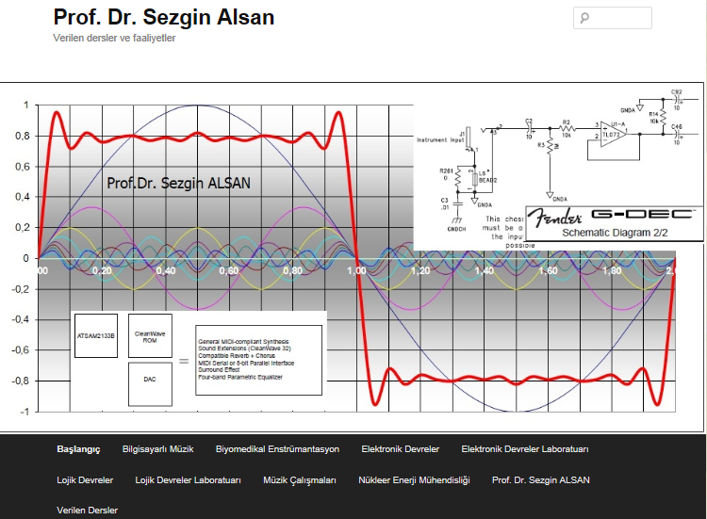
http://ww3.ticaret.edu.tr/salsan/

Slide 3
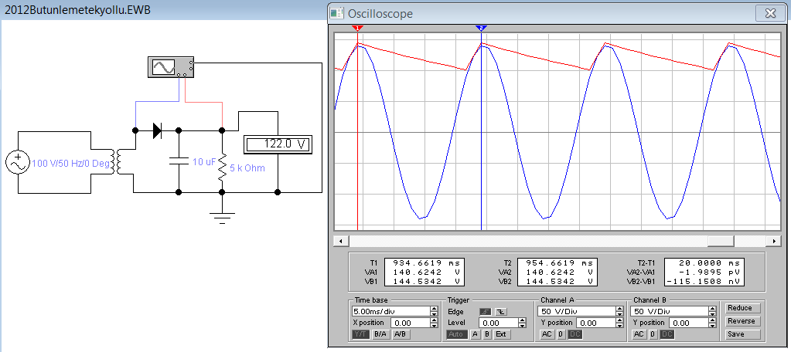
E1 -Tek yollu doğrultucu ve filtre devresi
Vtepe = 100 x 1,414
%40
teget
1:1
50ms
20ms
Zaman sabiti
RC = 5kohmx10microF
RC = 50ms
V_{ortalama} = V_{tepe} x %80
3

Slide 4
E1 -Tek yollu doğrultucu ve filtre devresi
Electronic Workbench ortamında deney şeması çizilecek
Devrede R ve C elemanı yokken tepe değer, ortalama değer ve etkin değerler hesaplanacak
Devrede R= 5 kΩ ve C= 10 μF
Devrede R= 10 kΩ ve C= 10 μF
Devrede R= 1 kΩ ve C= 200 μF
Devrede R= 10 kΩ ve C= 50 μF
İçin ayrı ayrı ortalama değerler hesaplanacak ve grafik üzerinden analog olarak okuma yapılacaktır. Teorik hesaplar ile karşılaştırılacaktır.

Slide 5
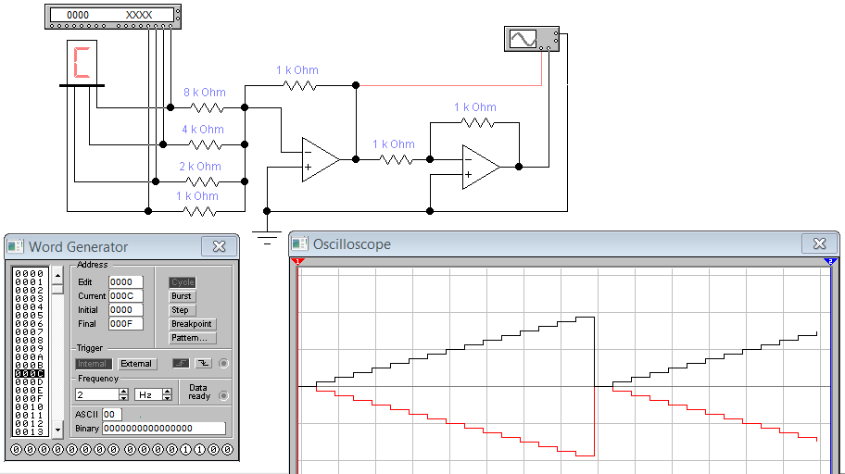
E2 - OPAMP’lı DAC devresi
OPAMP’lı DAC

Slide 6
E2 - OPAMP’lı DAC devresi
Electronic Workbench ortamında deney şeması çizilecek
Devre 5 bit’lik DAC olarak yeniden çizilecek.
Devrenin girişinde olabilecek max. 11111 (2) değere karşılık çıkışta +12,4 V elde edilmesi için gerekli direnç değerleri hesaplanacaktır.
Diğer giriş değerleri için oluşacak çıkış değerlerine örnekler verilecektir.
Elde edilen hesap sonuçları osiloskop üzerinden elde edilen ölçme sonuçları ile karşılaştırılacaktır. Ölçme için Word Generator üzerinde adım adım (Step) gidilecektir.

Slide 7
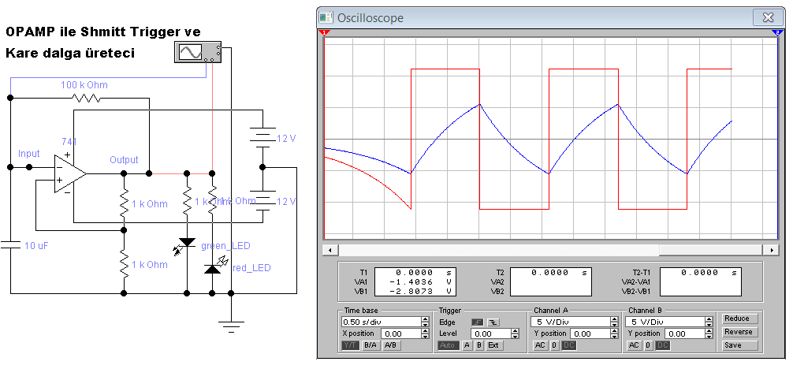
E3 - OPAMP’lı Schmitt Trigger ve kare dalga osilatörü

Slide 8
E3 - OPAMP’lı Schmitt Trigger ve kare dalga osilatörü
Electronic Workbench ortamında deney şeması çizilecek
Verilen R ve C değerleri için devrenin çıkış frekansını ölçün.
Çıkış frekansının 100 Hz olması için R ve C değerini deneyerek bulun.
Çıkış frekansının 10 kHz olması için R ve C değerini deneyerek bulun.
Çıkış kare dalgasının +10V ile -10V arasında olması için gerekli devre değişiklini yapın.
C uçlarındaki gerllimin +4V ile -4V arasında olması için gerekli devre değişiklini yapın.

Slide 9
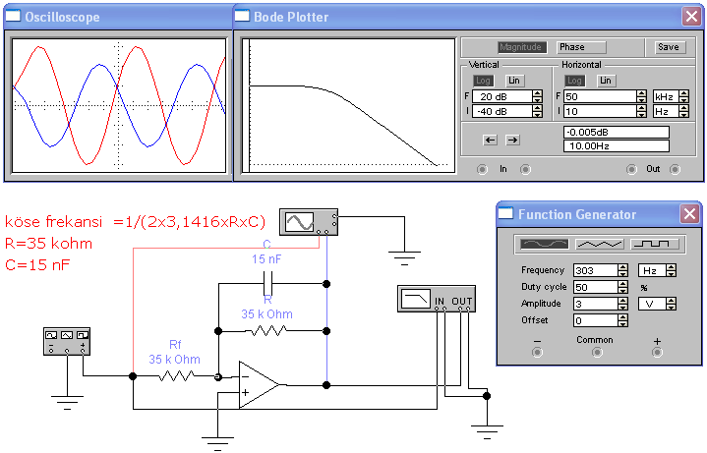
E4 - OPAMP’lı alçak geçiren filtre ve
Bode Plot uygulaması

Slide 10
E4 - OPAMP’lı alçak geçiren filtre ve Bode Plot uygulaması
Electronic Workbench ortamında deney şeması çizilecek
Verilen değerlerle devrenim köşe frekansını hesaplayın.
Kullanılan 2 adet direncin sebebini açıklayın.
Bode Plot üzerinden köşe frekansını ölçün
R₁= 1 kΩ ve R_{f}= 10 kΩ olması halinde Bode Plot üzerinden tekrar ölçme yapın.
Girişine 10 Hz sinüs verilemesi halinde
Girişine 5 kHz sinüs verilemesi halinde
Transfer değerlerini dB olarak Bode Plot üzerinden ölçün.

Slide 11
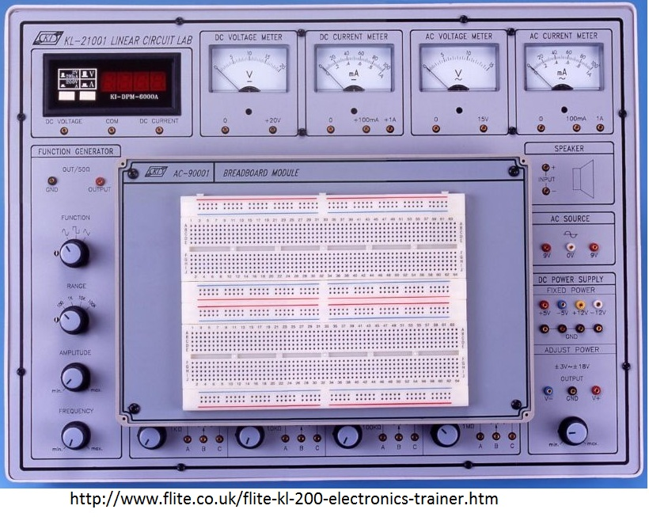
http://www.flite.co.uk/flite-kl-200-electronics-trainer.htm

Slide 12
Donanım deneyleri (KL-21001 deney seti)
KL-21001 deney seti özelliklerinin öğrenilmesi
Analog ölçme elemanları ile DC gerim kaynaklarının değerlerinin ölçülmesi, DVM ile değerlerin karşılaştırılması.
Analog ölçme elemanları ile AC gerim kaynaklarının değerlerinin ölçülmesi, DVM ile değerlerin karşılaştırılması.
Potentiometer değerlerinin ölçü aletiyle analog olarak ölçülmesi
Function Generator çıkışının audio olarak incelenmesi
http://ww3.ticaret.edu.tr/salsan/

Slide 13
Köprü Doğrultucu ve alçak geçiren filtre

Slide 14
D1 - KL-23002 Köprü diyotlu doğrultucu ve filtre devresi
Ölçmeler osiloskop ve analog elemanlarla yapılacaktır.
Devreye gerilim verilmeden devredeki R ve C elemanları multimeter ile ölçülecek
Devrede R ve C elemanları yokken köprü çıkışındaki tepe değer ve ortalama değerlerin hesaplanması ve ölçülmesi
Devredeki R ve C elemanlarının değerlerinin ölçülmesi
Min RC zaman sabiti ile çıkış gerilimin ölçülmesi
Max RC zaman sabiti ile çıkış gerilimin ölçülmesi
http://ww3.ticaret.edu.tr/salsan/

Slide 15
3 Terminalli regülatör

Slide 16
D2 - KL-23011 3 terminal voltage regulator
Ölçmeler osiloskop ve analog elemanlarla yapılacaktır.
Devreye gerilim verilmeden devredeki R ve C elemanları multimeter ile ölçülecek
Köprü çıkışındaki gerilimin TP1 ve TP2 ölçülmesi ve dalga şeklinin tahmini
TP3 bağlanacak yük direnci üzerinden 10 mA çekilmesi halinde gerekli direnci hesaplayın.
TP4 değerini ölçün.
TP1 ve TP3 üzerindeki gürültüyü osiloskopu AC modunda kullanarak en hassas şekilde ölçün.
http://ww3.ticaret.edu.tr/salsan/

Slide 17
0,1 μF
10 kΩ
1 MΩ
10 kΩ
OPAMP’lı
entegral alma

Slide 18
D3 - KL-23013 OPAMP’lı entegral alma devresi
Ölçmeler osiloskop ve analog elemanlarla yapılacaktır.
R19 direncinin gerekliliğini yorumlayın
Devrenin TP1 girişine bir kare dalga verilmesi halinde giriş ve çıkış dalga şekillerini alt alta çizin
Devrenin TP1 girişine bir sinüsoidal dalga verilmesi halinde giriş ve çıkış dalga şekillerini alt alta çizin
http://ww3.ticaret.edu.tr/salsan/

Slide 19
0,1 μF
1 kΩ
1 kΩ
1 kΩ
Comparator ve
PWM uygulaması

Slide 20
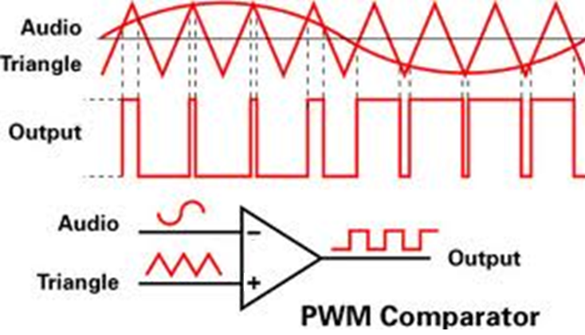
D4 - KL-23014 OPAMP’lı comparator ve PWM uygulaması
Ölçmeler osiloskop ve analog elemanlarla yapılacaktır.
TP1 girişine signal generator’dan alınan üçgen dalga uygulacaktır.
TP2 girişine KL-23014’den sinüsoidal dalga farklı genliklerle uygulanacaktır.
Uygun PWM dalga şekli
elde edilecektir
http://ww3.ticaret.edu.tr/salsan/

Slide 21
10 kΩ
10 kΩ
1 kΩ
4,7 kΩ
4,7 kΩ
22 kΩ
OPAMP’lı pencere tipi karşılaştırma (window comparator)

Slide 22
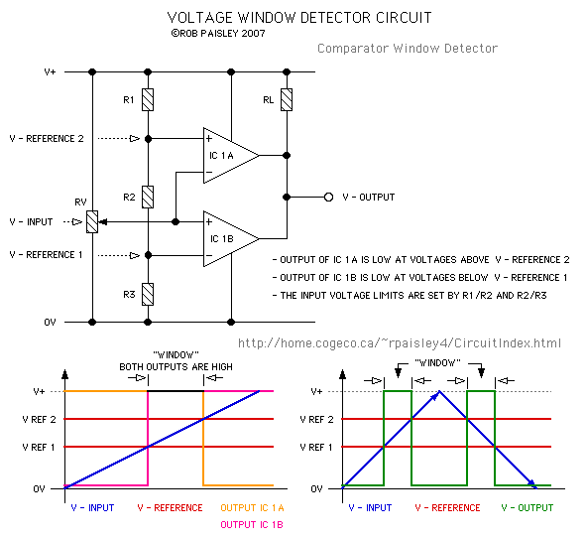
D5 - KL-23016 OPAMP’lı pencere tipi karşılaştırma (window comparator)
Ölçmeler osiloskop ve analog elemanlarla yapılacaktır.
Devreye gerilim verilmeden ohmmetre ile R22, R23, R24 değerlerini ölçün
Devreyi OPAMP’lar üst üste duracak şekilde çizin
Karşılaştırma eşik gerilimlerini hesaplayın ve ölçün
İki OPAPM çıkışı devamındaki lojik işlemi bulun
Giriş TP1 gerilimini min. den max.
kadar adım adım değiştirerek çıkış
LED nin durumuna ait grafiği çizin.
http://ww3.ticaret.edu.tr/salsan/

Slide 23
Schmitt Trigger ile osilatör
4,7 kΩ
0,68 μF
27 kΩ
22 kΩ

Slide 24
D6 - KL-23017 Schmitt Trigger ve kare dalga osilatörü
Ölçmeler osiloskop ve analog elemanlarla yapılacaktır.
TP3 ve TP6 daki dalga şekillerini osiloskopta ölçerek…
Geri besleme yolundaki potansiyometrenin sınır durumlarına ait osilatör frekanslarını ölçün
Potansiyometrenin durumlarına göre darbe oranını ölçün
Pozitif geri besleme yolundaki dirençlerin değerlerini ölçün, farklı olasılıkların etkisini inceleyin.
TP3 deki dalganın min genlikte olması için gereki direnç seçeneğini bulun.
http://ww3.ticaret.edu.tr/salsan/

